Slide 1
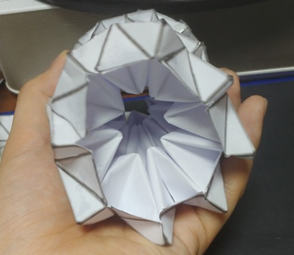
x
지름 9cm
이 초록색 마개?의 둘레는
8*x 이다 . 또한 노란색 삼각형은 왼쪽 삼각형 이다

